Slide 1


PLANNING DE PUBLICATIONS
DELYS & BARKA – MARS 2025

Slide 2
Semaine 1

Slide 3
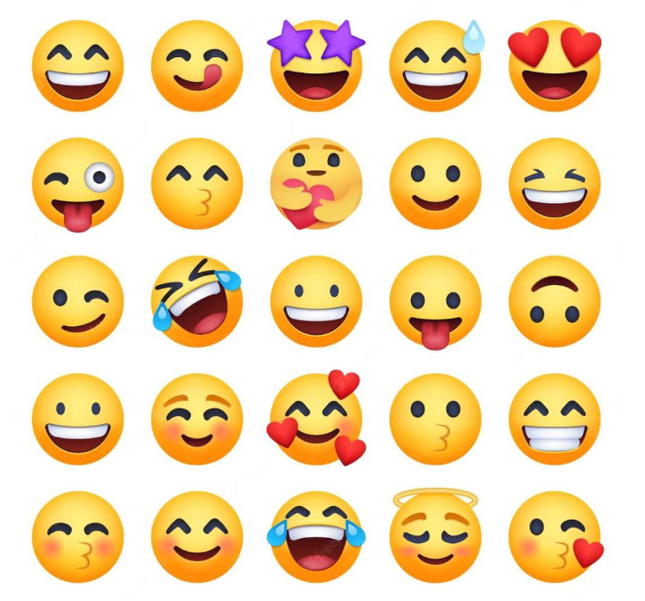

MARS
Type
Instructif, fun, ludique
Date
Samedi 01er Mars 2025
Support
Facebook
Contenu
Texte de publication :
Mets en commentaire l'emoji qui résume ton mois de février.
Texte sur le visuel :

Slide 4
Semaine 2

Slide 5
Les conseils du lundi
Type
Instructif, fun, ludique
Date
Lundi 03 mars 2025
Support
Facebook
Contenu
Texte de publication : Excellente semaine en compagnie de nos biscuits.
Texte sur le visuel : Au travail, à la récréation, pour les fêtes, les biscuits offrent toujours plus de plaisir. !
Type de contenu : Image

Slide 6
La blague de la semaine
Type
Ludique
Date
Vendredi 07 Mars 2025
Support
Facebook
Contenu
Texte de publication : Alors, quelle est la bonne réponse ?
Texte sur le visuel: J’ai 6 biscuits, j’en ai perdu 02, , j’en ai détaché 02, J’en ai mangé 02 Combien d’œufs me restent-il ?😆

Slide 7
Semaine 3

Slide 8
Les conseils du lundi
Type
Instructif, fun, ludique
Date
Lundi 10 mars 2025
Support
Facebook
Contenu
Texte de publication : Pause Biscuit, Pause Bonheur
Saviez-vous que manger un biscuit en faisant une pause boostera votre productivité.🍪💡
Texte sur le visuel : Faites le plein d’énergie avec DELYS ET BARKA
Type de contenus : Image

Slide 9
La blague de la semaine
Type
Ludique
Date
Vendredi 14 Mars 2025
Support
Facebook
Contenu
Texte de publication/Visuel : Il te faut manger quelle quantité de nos biscuits pour sourire?

Slide 10
Semaine 4

Slide 11
Les conseils du lundi
Type
Instructif, fun, ludique
Date
Lundi 17 Mars 2025
Support
Facebook
Contenu/autre proposition
Texte de publication : Mission Biscuits Intacts
🚨 Marre des biscuits cassés dans ton sac ? Place-les dans une boîte rigide ou glisse-les entre deux serviettes en papier. C’est magique, plus de miettes partout. ✨
Texte sur le visuel : Transporter ses biscuits sans les casser ? Challenge accepté ! 💪
Type de contenus : Image

Slide 12
Journée Mondiale du Bonheur
Type
Instructif, fun, ludique
Date
Jeudi 20 Mars 2025
Support
Facebook
Contenu
Texte de publication : 🎉 Le bonheur, c'est aussi simple qu'un biscuit croustillant ! 🎉
Aujourd’hui, on célèbre la Journée mondiale du bonheur, et quoi de mieux qu’un délicieux biscuit pour illuminer votre journée ? Un petit plaisir sucré, une bouchée de douceur… et le sourire est garanti ! 😋
Prenez le temps de savourer chaque instant et de partager du bonheur autour de vous. 💛
Type de contenu : Image
Texte sur le visuel : Croquez un biscuit, croquez le bonheur ! 😍🍪

Slide 13
La blague de la semaine
Type
Instructif, fun, ludique
Date
Vendredi 21 Mars 2025
Support
Facebook
Contenu
Texte de publication sur le visuel : Quel est ton parfum préféré?
Aller sur les différents différents parfums fourrés.

Slide 14
Semaine 5

Slide 15
Les conseils du lundi
Type
Instructif, fun, ludique
Date
Lundi 24 Mars 2025
Support
Facebook
Contenu
Texte de publication / Visuel : Travailler dur pour mériter son goûter ! Qui est d’accord ? 😋
Type de contenus : Image

Slide 16
La blague de la semaine
Type
Ludique
Date
Vendredi 28 Mars 2025
Support
Facebook
Contenu
Texte de publication : Dis, pourquoi tu manges toujours des biscuits avec un grand sourire ?
Type de contenus : Image

Slide 17
Les conseils du lundi
Type
Instructif, fun, ludique
Date
Lundi 31 Mars 2025
Support
Facebook
Contenu
Texte de publication : A voir….
Texte sur le visuel : Un lundi sans biscuits ? Impossible !

Slide 18

Merci.
PLANNING DE PUBLICATIONS MARS 2025
DELYS & BARKA

